Slide 1

Министерство науки и высшего образования России
Федеральное государственное бюджетное
образовательное учреждение высшего образования «Казанский национальный исследовательский технологический университет» (ФГБОУ ВО «КНИТУ»)
Курсовой проект по дисциплине Визуальное программирование на тему: Разработка прототипа информационной системы «Риэлтерское агентство»
Выполнил: студент группы 4371-22 Смирнов М.Л.
Проверил: к.ф-м.н, доцент кафедры ИСУИР Мангушева А.Р.
Казань 2020

Slide 2
ЦЕЛЬ РАБОТЫ
Формирование и поддержка работы внутренней базы данных риэлтерского агентства, а также повышение производительности труда
ЗАДАЧИ РАБОТЫ
Изучить предметную область риэлтерских агентств
Определить функциональные требования к системе
Построить макеты прототипа системы
Построить диаграммы вариантов использования, диаграммы классов
Представить схему базы данных в виде ER-модели
Разработать и представить прототип информационной системы
2

Slide 3
ПРЕДМЕТНАЯ ОБЛАСТЬ
Информационная система риэлтерского агентства позволяет клиентам осуществлять поиск недвижимости выставленной на продажу, а также оставлять заявки для дальнейшей работы с агентством. Системным пользователям доступны расширенные возможности системы. В них входят удобный поиск данных по внутренним базам и редактирование информации в них. Использование информационной системы предусматривает существенное упрощение и ускорение работы риэлтерского агентства.
3

Slide 4
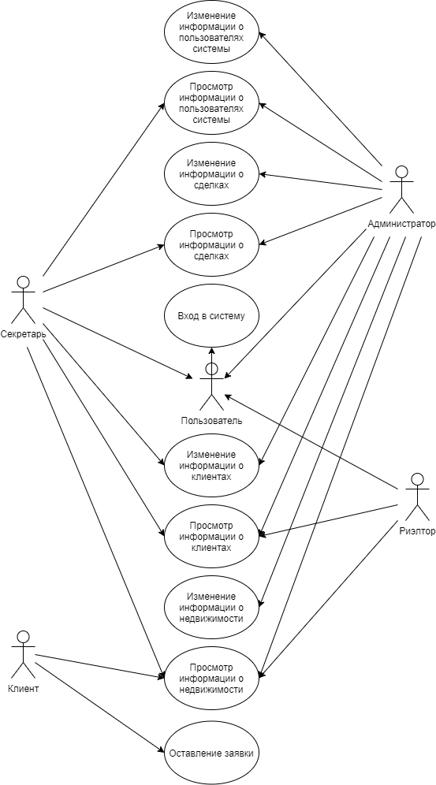
ДИАГРАММА РОЛЕЙ И ФУНКЦИЙ
Будущие пользователи системы:
риэлторы
клиенты агентства
секретари
администраторы
4

Slide 5
ВАРИАНТЫ ИСПОЛЬЗОВАНИЯ СИСТЕМЫ
Вариант использования «Изменение информации о клиентах»
Краткое описание:
Данный вариант использования позволяет изменить информацию о клиентах в базе данных риэлтерского агентства.
Основной поток событий:
Система подтверждает процесс изменения информации о клиенте.
Пользователь вводит фамилию, имя, отчество и номер телефона.
Система проверяет введенные данные.
Система изменяет данные клиента в соответствии с введенными данными.
Альтернативные потоки:
В случае введения фамилии, имени, отчества и номера телефона которых нет в базе, выдается ошибка, что клиента с такими данными нет в базе. После подтверждения ошибки вариант использования завершится.
Предусловие:
Перед началом выполнения данного варианта использования пользователь должен войти в систему.
5

Slide 6
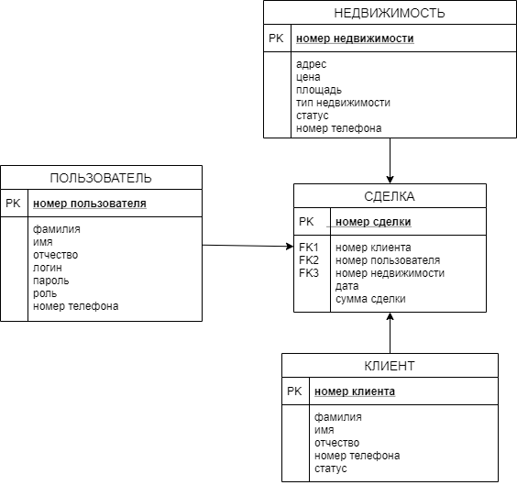
МОДЕЛЬ БАЗЫ ДАННЫХ
6

Slide 7



СРЕДСТВА РЕАЛИЗАЦИИ
Для реализации информационной системы «Риэлтерское агентство» были выбраны такие программные средства разработки как PostgreSQL , Visual Studio и язык программирования C#.
7

Slide 8
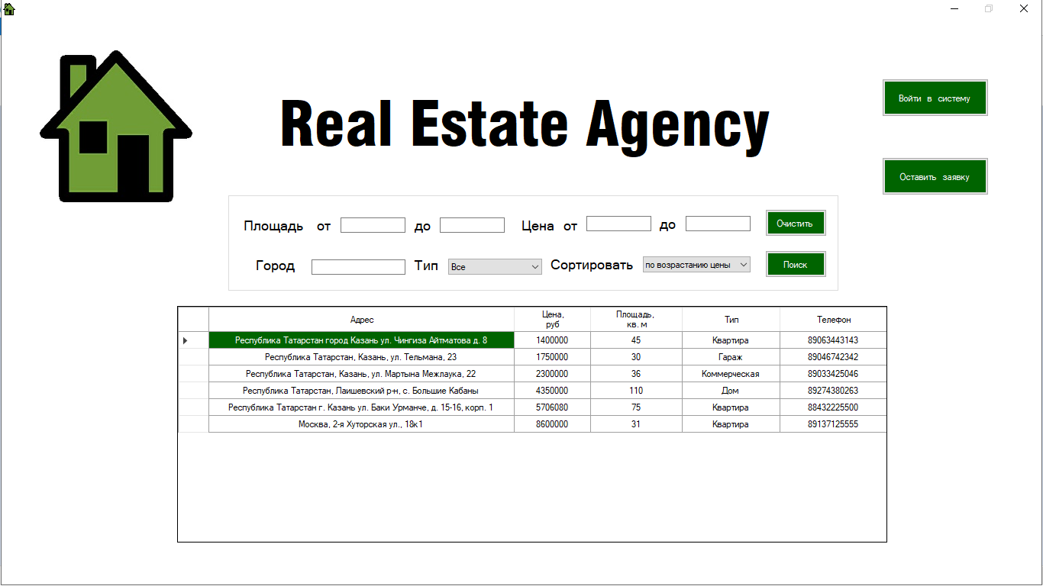
КЛИЕНТСКАЯ ЧАСТЬ
8

Slide 9
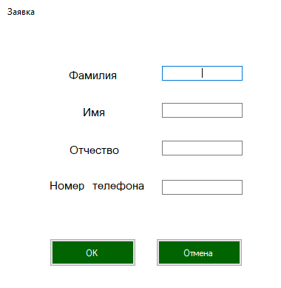
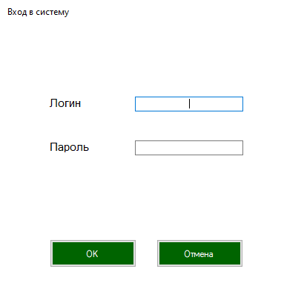
КЛИЕНТСКАЯ ЧАСТЬ
9

Slide 10
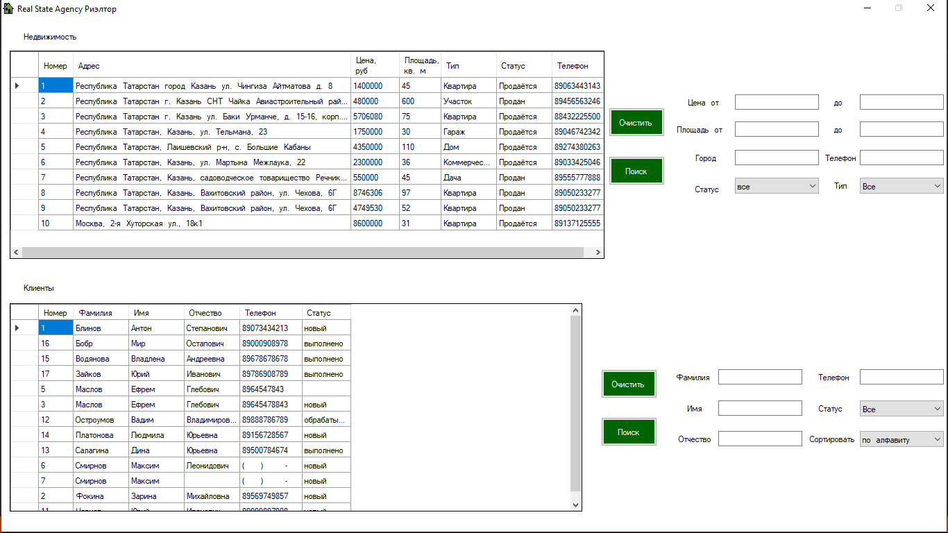
ВОЗМОЖНОСТИ РИЭЛТОРА
10

Slide 11
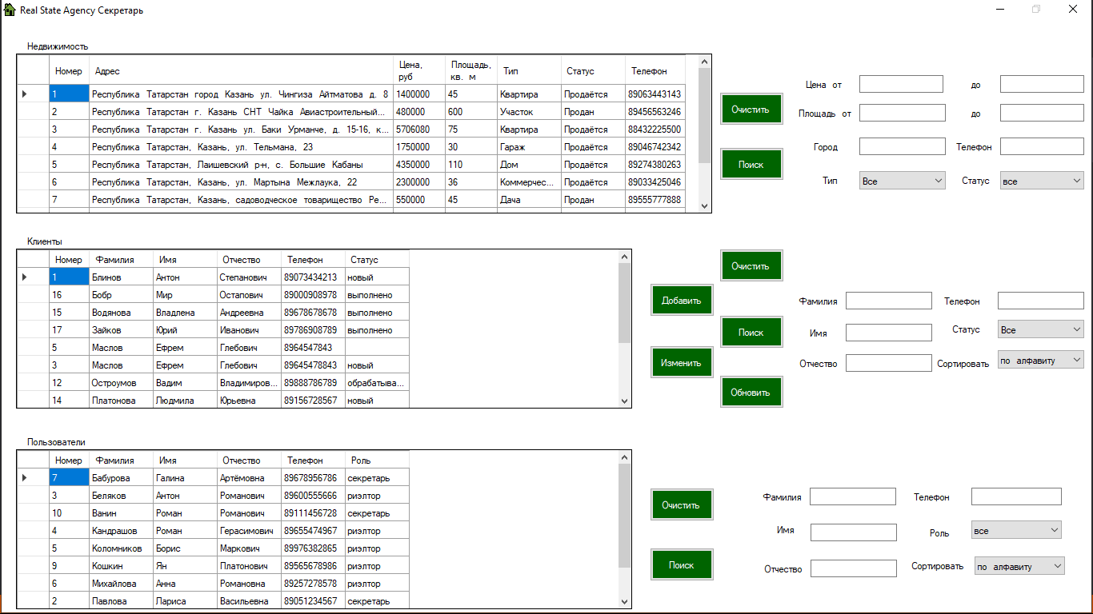
ВОЗМОЖНОСТИ СЕКРЕТАРЯ
11

Slide 12
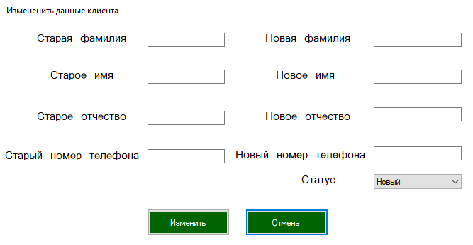
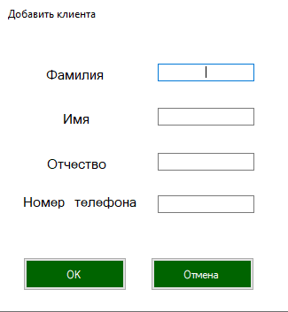
ВОЗМОЖНОСТИ СЕКРЕТАРЯ
12

Slide 13
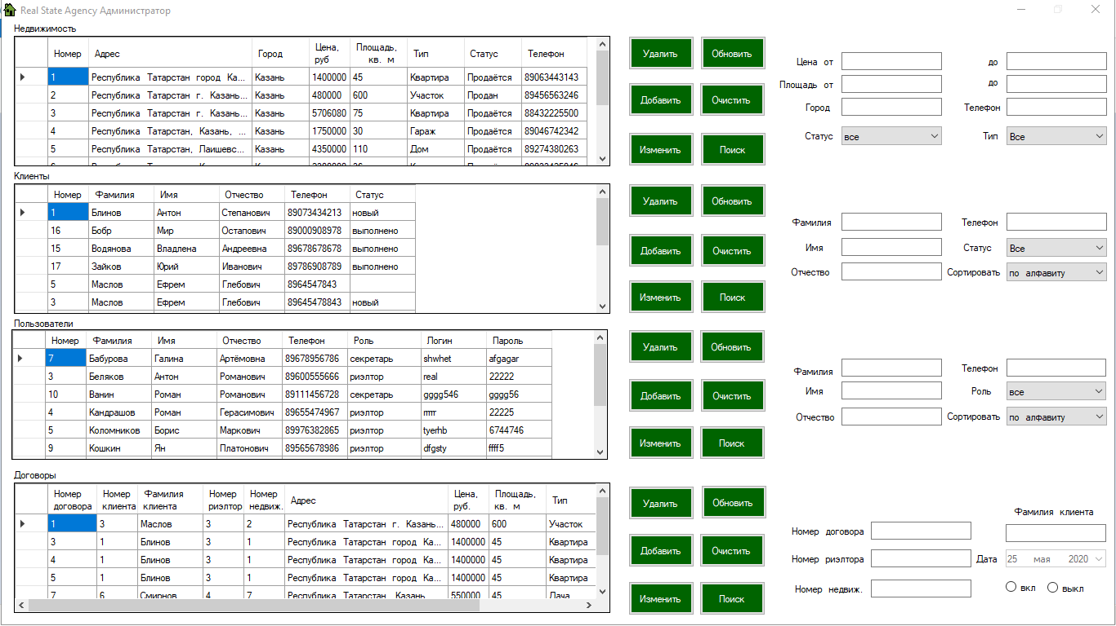
ВОЗМОЖНОСТИ АДМИНИСТРАТОРА
13

Slide 14
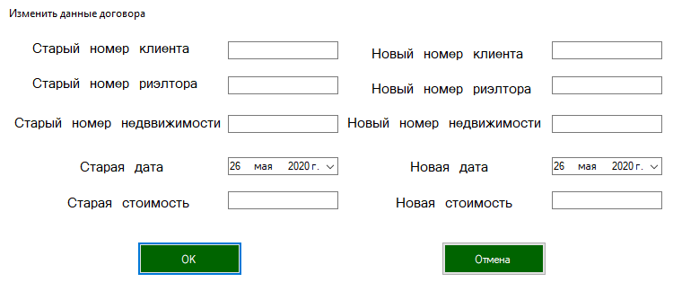
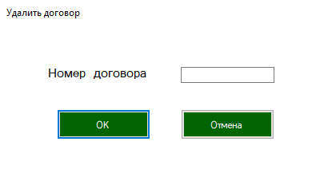
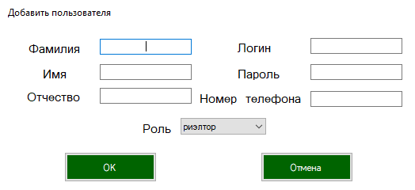
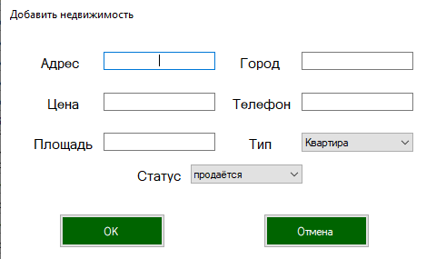
ВОЗМОЖНОСТИ АДМИНИСТРАТОРА
14

Slide 15
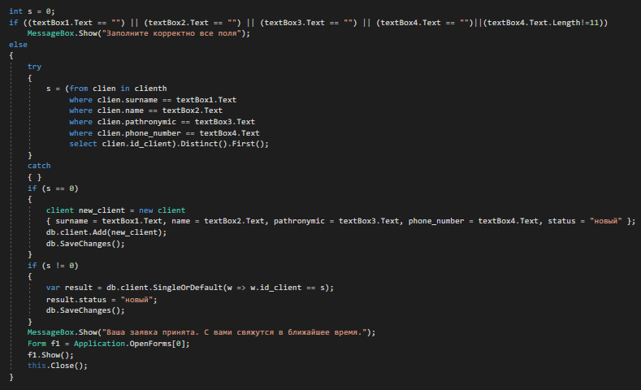
ПРИМЕР РЕАЛИЗАЦИИ ЗАПОЛНЕНИЯ ЗАЯВКИ
15

Slide 16
ЗАКЛЮЧЕНИЕ
В результате выполнения курсового проекта был разработан прототип информационной системы «Риэлтерское агентство». Проект позволяет упростить работу риэлтерского агентства и сократить использование бумажных носителей.
Все задачи выполнены. Изучена предметная область риэлтерских агентств. Определены функциональные требования к системе. Построены макеты прототипа системы. Построены диаграммы вариантов использования, диаграммы классов. Представлена схема базы данных в виде ER –модели. Разработан и представлен прототип информационной системы.
16

